Slide 1
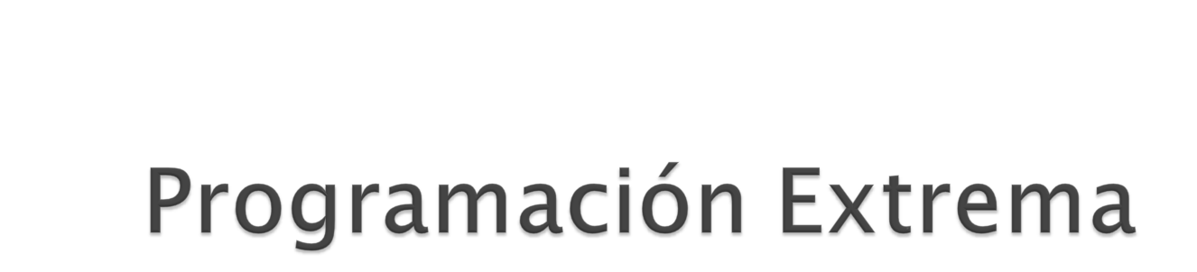
Planificación

Slide 2

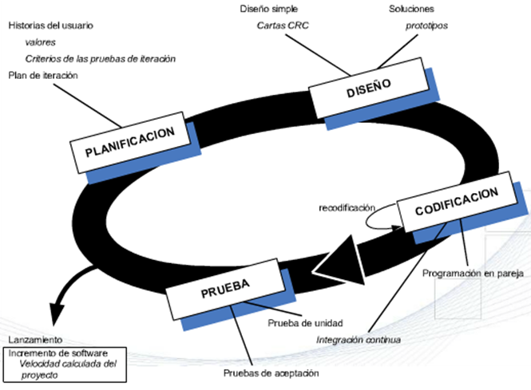

Slide 3
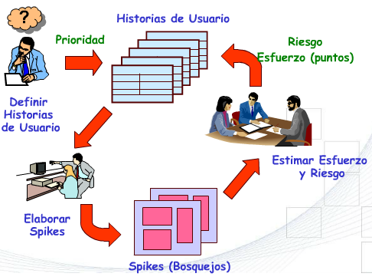
Proceso - Planificación

Slide 4

El objetivo de la planificación es ayudar al cliente a identificar las características que desea del software a desarrollar y permitir a los desarrolladores estimar el esfuerzo necesario para su construcción.
Juego cooperativo
Dos Fases: exploración y planificación
Historias de usuario: es una representación de un requisito de software utilizando el lenguaje común del usuario

Slide 5

Negociables: La historia en si misma no es lo suficientemente explícita como para considerarse un contrato, la discusión con los usuarios debe permitir esclarecer su alcance y éste debe dejarse explícito bajo la forma de pruebas de validación.
Valoradas por los clientes o usuarios: Los intereses de los clientes y de los usuarios no siempre coinciden, pero en todo caso, cada historia debe ser importante para alguno de ellos más que para el desarrollador.
Verificables: Las historias de usuario cubren requerimientos funcionales, por lo que generalmente son verificables. Cuando sea posible, la verificación debe automatizarse, de manera que pueda ser verificada en cada entrega del proyecto.

Slide 6
Pequeñas: Las historias muy largas son difíciles de estimar e imponen restricciones sobre la planificación de un desarrollo iterativo. Generalmente se recomienda la consolidación de historias muy cortas en una sola historia.
Estimables: Un resultado de la discusión de una historia de usuario es la estimación del tiempo que tomará completarla. Esto permite estimar el tiempo total del proyecto.
Story Points: semanas ideales de programación

Slide 7

  Mirar la planificación como un Juego
    Piezas: Historias de Usuario
    Objetivo: Poner en producción la mayor cantidad de Historias de Usuario
    Jugadores: Desarrolladores y Encargados del Negocio
      Negocio: ámbito, prioridad, fechas, etc.
      Técnico: estimación, consecuencias, proceso, etc.

Slide 8

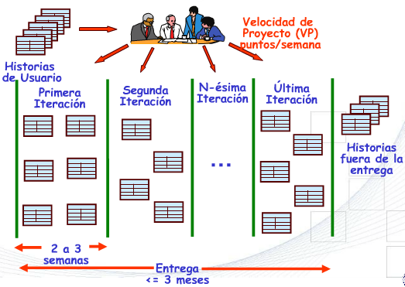

Slide 9
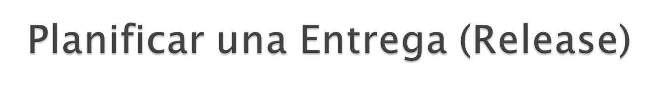
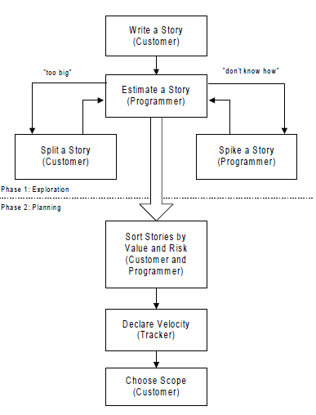
Release es una versión del sistema con características suficientes para su entrega al cliente.

Slide 10

Exploración: entender lo que el sistema realiza lo suficiente para estimar el esfuerzo de construcción.
Planificación: planificar el próximo release.
  Declarar la Velocidad:
    “how many story points the Customer should expect per fixed length iteration”

Slide 11

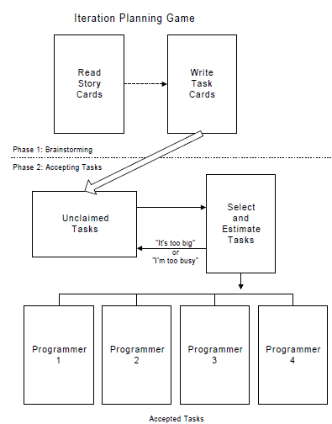
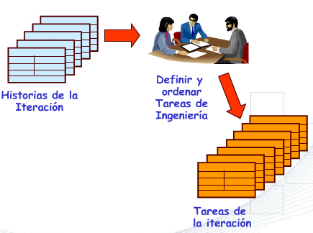

Slide 12

La meta es tomar las historias estimadas y seleccionadas, descomponerlas en pequeñas tareas y asignarla a los programadores.
También consiste en un juego.
¿Cómo descompongo las historias en tareas?
    Brainstorming
Task Points
Puedo tomar cualquier tarea o dejar alguna que no me guste?
    Aceptación

Slide 13

  Incremental: se programa algunas líneas de código a la vez. Se toman las tareas asignadas de la etapa de planificación
  Test- First: se generan test de unidad repetitivos para lograr que el código se ejecute.
  Prueba de Unidad: es una forma de comprobar el correcto funcionamiento de un módulo de código

Slide 14

JUnit se trata de un Framework Open Source para la automatización de las pruebas (tanto unitarias, como de integración) en los proyectos Software. El framework provee al usuario de herramientas, clases y métodos que le facilitan la tarea de realizar pruebas en su sistema y así asegurar su consistencia y funcionalidad.

Slide 15

A grandes rasgos, una clase de Test realizada para ser tratada por JUnit tiene una estructura con 4 tipos de métodos:
  Método setUp: Asignamos valores iniciales a variables antes de la ejecución de cada test. Si sólo queremos que se inicialicen al principio una vez, el método se debe llamar "setUpClass"
  Método tearDown: Es llamado después de cada test y puede servir para liberar recursos o similar. Igual que antes, si queremos que sólo se llame al final de la ejecución de todos los test, se debe llamar "tearDownClass"
  Métodos Test: Contienen las pruebas concretas que vamos a realizar.
  Métodos auxiliares.
  En la versión 4, se han introducido anotaciones para intentar simplificar la labor del programador
https://github.com/junit-team/junit/wiki/Assertions
A grandes rasgos, una clase de Test realizada para ser tratada por JUnit tiene una estructura con 4 tipos de métodos:
  Método setUp: Asignamos valores iniciales a variables antes de la ejecución de cada test. Si sólo queremos que se inicialicen al principio una vez, el método se debe llamar "setUpClass"
  Método tearDown: Es llamado después de cada test y puede servir para liberar recursos o similar. Igual que antes, si queremos que sólo se llame al final de la ejecución de todos los test, se debe llamar "tearDownClass"
  Métodos Test: Contienen las pruebas concretas que vamos a realizar.
  Métodos auxiliares.
  En la versión 4, se han introducido anotaciones para intentar simplificar la labor del programador
https://github.com/junit-team/junit/wiki/Assertions

Slide 16

Mejorar el diseño de un código existente
  El primer paso para refactorizar es crear los test de unidad que verifiquen las funcionalidades básicas.
  Code Smells:
    Classes that are too long
    Methods that are too long
    Switch statements (instead of inheritance)
    “Struct” classes (getters and setters but not much functionality)
    Duplicate code
    Over-dependence on primitive types (instead of introducing a more domain-specific type)
    Useless (or wrong!) comments
    etc

Slide 17
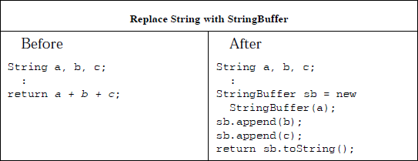
Code Smells:
    Long class
    Long method
    The code is tied to using the file system
    Questionable use of “!=” for string compare
    Use of StringBuffer without append
    Re-allocating StringBuffer in loop
    The close() methods are not in catch or finally clause
    Inconsistent/unclear exception handling
    Lots of string addition

Slide 18

Dueño del Código: el código es de propiedad colectiva. Cualquier integrante del equipo puede modificar cualquier parte del código en caso de requerirse.
Integración: se utiliza la metodología de integración continua. Típicamente antes de terminar una sesión el programador debería integrar el código.
  Existen servidores CVS o SVN para la integración de código, por ejemplo google code.

Slide 19
Horas de Trabajo: no más de 40 horas semanales. Se deben hacer horas extras??
Lugar de Trabajo: el equipo debiera desarrollar en espacios abiertos, sin cubos u otras divisiones, como las oficinas.
Estándares de Codificación: los estándares mejoran la habilidad de los programadores para entender el código del resto de los integrantes del equipo.
  El equipo debe generar un estándar para la codificación (“propiedad colectiva”)

Slide 20

Práctica que consiste de 2 programadores que producen código. Mientras uno de ellos se encarga de tipear, el restante mira la acción del compañero para revisar el código y mejorar el diseño Naturaleza del Cerebro
Generalmente luego de 4 horas de trabajo se suelen intercambiar los roles.
Metáfora
proceso

Slide 21

Es el concepto de más alto nivel de un sistema.
En RUP es soportado por múltiples vistas, de casos de uso, lógica, de implementación, etc.
Todo lo que forme parte de una arquitectura es dificil de cambiar ya que impacta sobre el resto del sistema.
Las metodologías ágiles ponen menos énfasis en la arquitectura ya que son permeables a los cambios durante el desarrollo

Slide 22
Spikes
  Son bosquejos que se utilizan para interpretar un requerimiento del cliente, como por ejemplo mostrar un reporte para corroborar si es lo solicitado por el mismo. Deben confeccionarse rápidamente y luego se descartan.
Primera Iteración
Refactorización
Prácticas de Equipo

Slide 23
Metáfora
  La idea es identificar los objetos claves y sus interacciones en la fase de exploración.
  Puede modificarse a medida que se conoce más sobre un dominio.
  Es un historia que todos pueden comentar sobre el funcionamiento de un sistema.
  Se escribe en un lenguaje entendible por todos incluso por el cliente.
      Time: Clock, calendar, timer.
      Data structures: queue, stack, tree, table.
      Patterns: decorator, facade, factory, state, strategy, visitor

